Slide 1


数据库原理研讨
1076组
刘元、周鹏飞、朱若时

Slide 2
你对数据库技术的理解与认知，以目前你对数据库的理解，你对其中的哪个技术最感兴趣？为什么？
Topic 1

Slide 3
2-3树

Slide 4
数据库的产品有哪些，他们的功能及区别在哪？
Topic 2

Slide 5
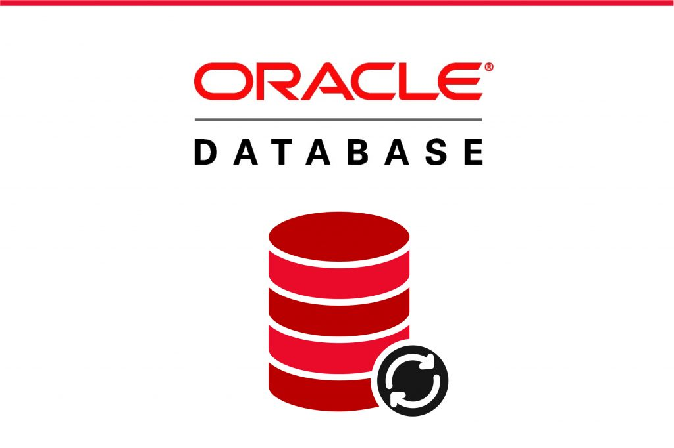




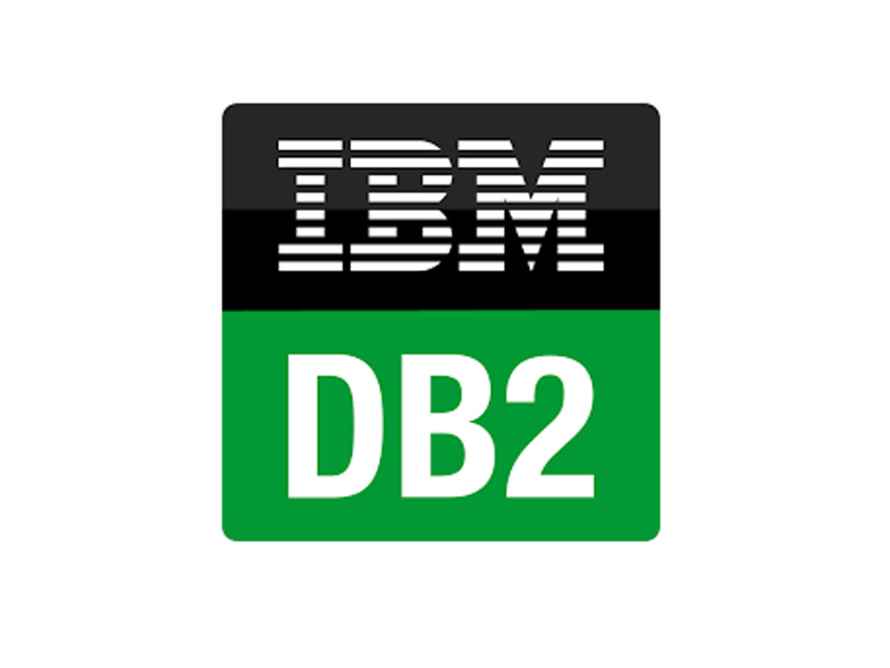

Slide 6

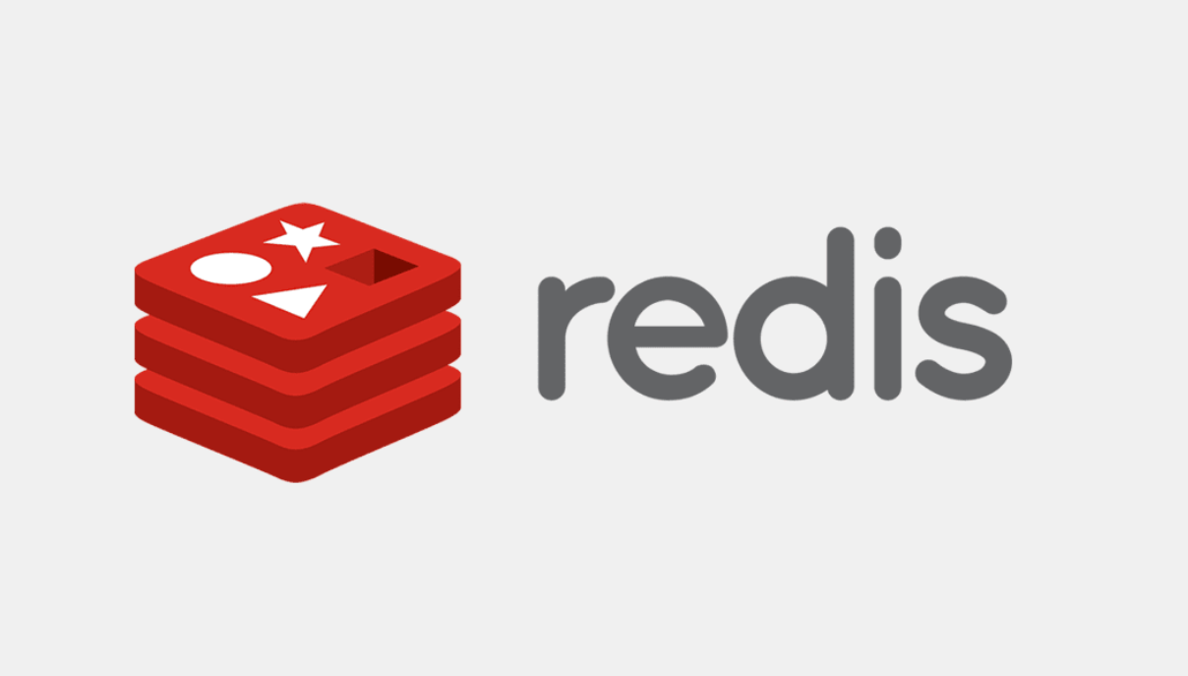



Slide 7
数据库区别
名称 | 数据库类型 | 特点
Oracle | 关系型数据库 | 安全性高、性能高但是价格昂贵。
MySQL | 关系型数据库 | 开源免费、轻量级但是性能缓慢。
Microsoft SQL Server | 关系型数据库 | 通过索引可以保证数据的唯一性、加快检索速度、提高系统性能、减少查询中分组和排序的时间但是仅支持windows平台。
PostgreSQL | 关系型数据库 | 适合严格追求数据安全保障的交易类业务，基于物理复制，严格保证主备数据一致。
MongoDB | 非关系型数据库 | 支持丰富的数据表达、适合大数据存储、支持数据持久化、内置数据分析功能但是数据一致性差。
IBM Db2 | 关系型数据库 | 拥有很强的并行能力，并且可移植性强。
Elasticsearch | 关系型数据库 | 可以作为大型分布式集群，处理PB级的数据，也可以运行在单机上，处理小数据。结合了全文搜索、数据分析以及分布式技术。
Redis | 非关系型数据库 | 数据结构多样化、支持数据持久化但是内存消耗大。
SQLite | 关系型数据库 | 不需要配置，不需要安装和管理。不需要一个单独的服务器进程或操作的系统。且SQLite不是一个独立的进程，可以按应用程序需求进行静态或动态连接。SQLite可直接访问其存储文件。
Cassandra | 非关系型数据库 | Cassandra具有高度的可扩展性，可以随时添加更多硬件,通过增加集群中的节点数量可以提高数据库吞吐量，此外它的响应时间十分短。此外，还能做到在储存数百TB数据的同时进行快速读写。

Slide 8
关系型数据库
优点
关系型数据库，是指采用了关系模型来组织数据的数据库，其以行和列的形式存储数据，以便于用户理解，关系型数据库这一系列的行和列被称为表，一组表组成了数据库。用户通过查询来检索数据库中的数据，而查询是一个用于限定数据库中某些区域的执行代码。关系模型可以简单理解为二维表格模型，而一个关系型数据库就是由二维表及其之间的关系组成的一个数据组织。
易于理解、方便使用、易于维护
缺点
硬盘IO瓶颈、查询效率低、升级扩展开销大

Slide 9
非关系型数据库
优点
非关系型数据库以键值对存储，且结构不固定，每一个元组可以有不一样的字段，每个元组可以根据需要增加一些自己的键值对，不局限于固定的结构，可以减少一些时间和空间的开销。
数据类型灵活、结构灵活，易于升级
缺点
只适合存放简单数据、不能持久储存大量数据

Slide 10
数据库技术的发展及目前的存在的问题或机遇？
Topic 3

Slide 11
面临的挑战
数据类型越来越多样和异构，从结构化数据扩展到文本、图形图像、音频、视频等多媒体数据，HTML、XML、网页等半结构化/非结构化数据，还有流数据、队列数据和程序数据等。传统数据库对半结构化/非结构化数据的存储、管理和处理能力十分有限。
所以说数据库技术在未来需要去考虑更多中类型的数据的存储管理技术。
现在已经出现的数据库就有：
文档型数据库，存放文档的数据库，JSON、XML；
搜索引擎数据库，用于搜索引擎的数据库，比如说 Solr等等。

Slide 12
面临的挑战
关系型数据库不具有可扩展性。
什么是可扩展性呢？
以我们使用电脑为例，当我们存储空间不够的时候，可以选择增加一块硬盘来进行扩展，当我们的内存不够的时候，我们可以选择增加内存条的方式对其进行扩展。
但是如果我们经常使用的关系型数据库不够用的话呢？我们怎么去扩展？

Slide 13
面临的挑战
一般来说，对于这个问题最好的解决方法就是不扩展。为什么这么说呢？
我们来看一下集中扩展数据库办法：
- 垂直扩展
就是扩展服务器，提供一个更高性能、更佳存储的服务器，但是这样会导致什么样的结果呢？
被替换的服务器变得没有价值，就会导致资源的浪费，并可能导致你购买不想买的高性能服务器；
服务器性能再高也是具有瓶颈的；

Slide 14
面临的挑战
我们来看另一种扩展数据库的方法:
分区或者分片：
比如说，我们将A-M 开头的用户存储到一个数据库当中，把M-Z开头的用户存储到另一个数据库当中，当然了，划分的标准有很多种。
但是这样的话会导致我们必须去设计划分的模式以及去设计系统可能出现的查询模式，这样就会导致我们维护数据库的时候会变的越来越复杂，这样无疑会降低数据库的性能。

Slide 15
发展与展望
传统的关系数据库在系统伸缩性、容错性和可扩展性方面难以满足海量数据的柔性管理需求，NoSQL技术顺应大数据发展的需要，蓬勃发展。
NoSQL有如下优点：
- 易扩展，NoSQL数据库种类繁多，但是一个共同的特点都是去掉关系数据库的关系型特性。数据之间无关系，这样就非常容易扩展。无形之间，在架构的层面上带来了可扩展的能力。

Slide 16
发展与展望
- 大数据量，高性能
NoSQL数据库都具有非常高的读写性能，尤其在大数据量下，同样表现优秀。这得益于它的无关系性，数据库的结构简单。一般MySQL使用Query Cache。NoSQL的Cache是记录级的，是一种细粒度的Cache，所以NoSQL在这个层面上来说性能就要高很多。
- 灵活的数据模型
NoSQL无须事先为要存储的数据建立字段，随时可以存储自定义的数据格式。而在关系数据库里，增删字段是一件非常麻烦的事情。如果是非常大数据量的表，增加字段简直就是——个噩梦。这点在大数据量的Web 2.0时代尤其明显。

Slide 17

谢谢！
someone@Example.com

